Slide 1
System Modeling - MarineTracker
Μοντελοποίηση του "ΠΩΣ" θα υλοποιηθούν οι απαιτήσεις που έχουν προδιαγραφεί στο software-requirements-specification (srs.md).

Slide 2

Σχεδιάγραμμα Βασικών Τεχνολογιών

Slide 3
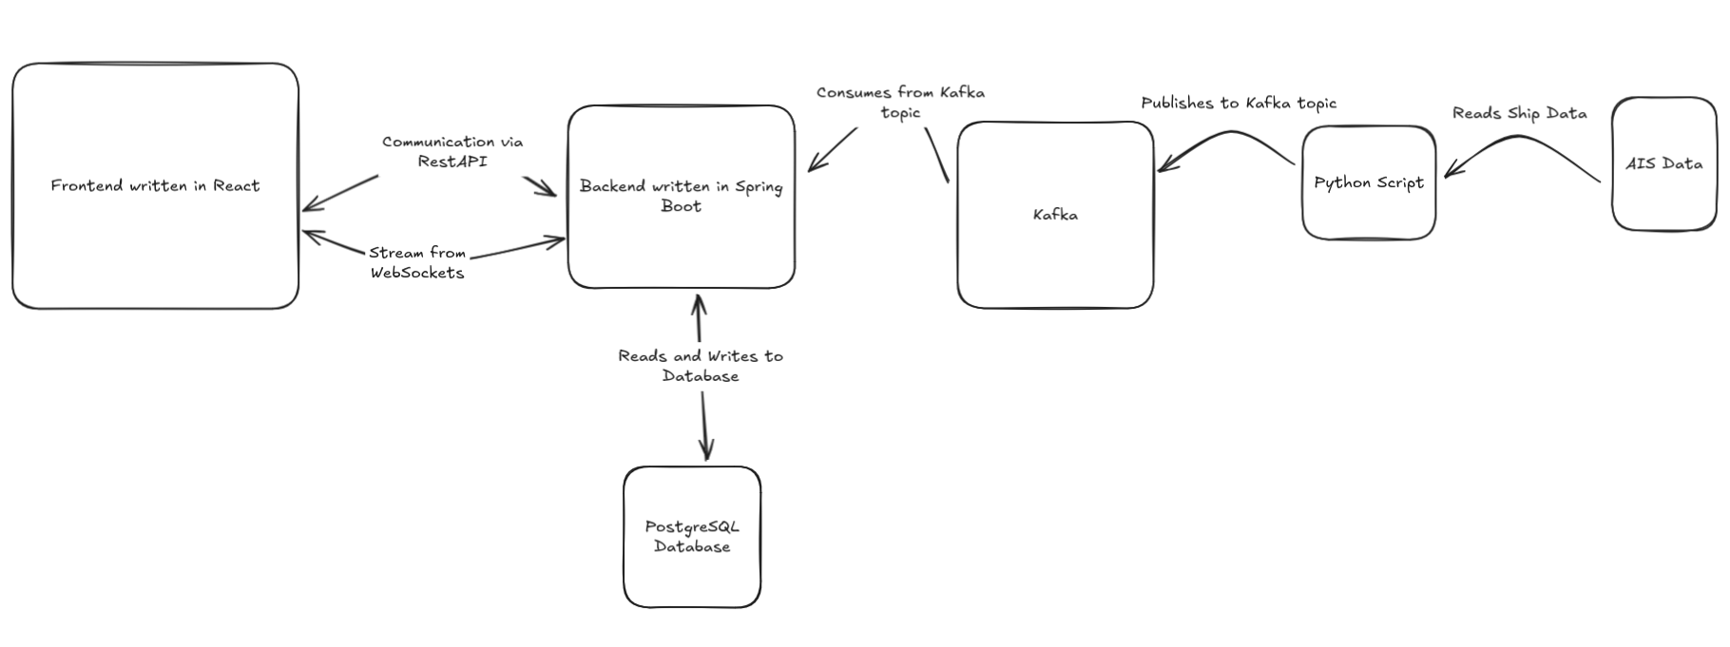
Σχεδιάγραμμα Βασικής Αρχιτεκτονικής

Slide 4
Software Requirements Modeling
"ΤΙ" έχει γίνει specified να υλοποιηθεί - "ΠΩΣ" θα υλοποιηθεί - Wireframes που αντιστοιχούν σε κάθε λειτουργία

Slide 7
UML Diagram (of a chosen requirement)
UML διαγραμμα της επιλογης μας (εκ των τυπων: class, component, package, deployment, composite structure), για μια λειτουργια της επιλογης μας (πχ live ενημερωσεις πλοιων μεσω websockets).

